Slide 1
GreenMobility Analytics

Slide 2

Sprint 2 Data Engineering

Slide 3
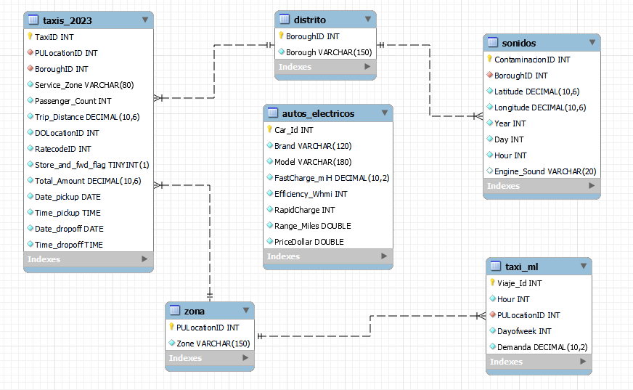
Modelo E-R

Slide 4
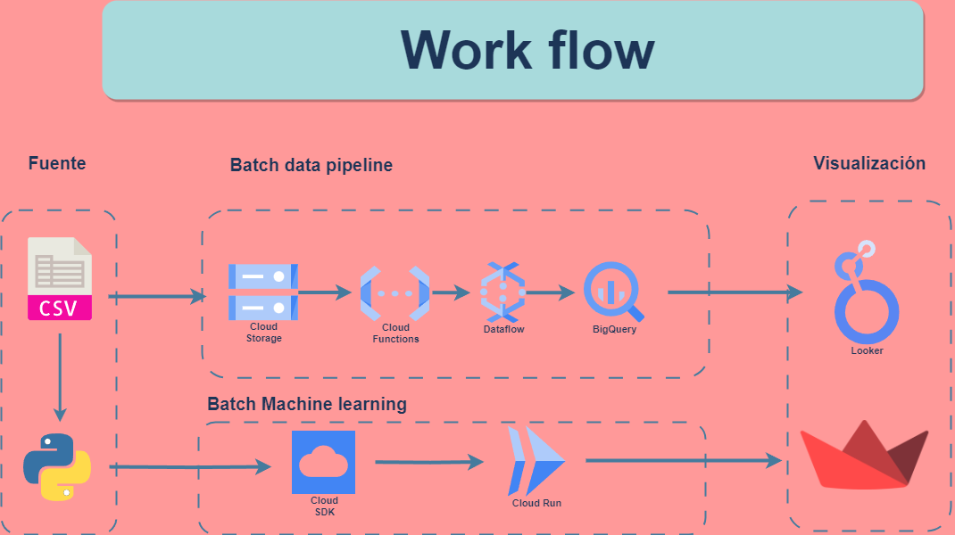
Data Warehouse - Pipeline

Slide 5

Implementación Estructura de datos

Slide 6
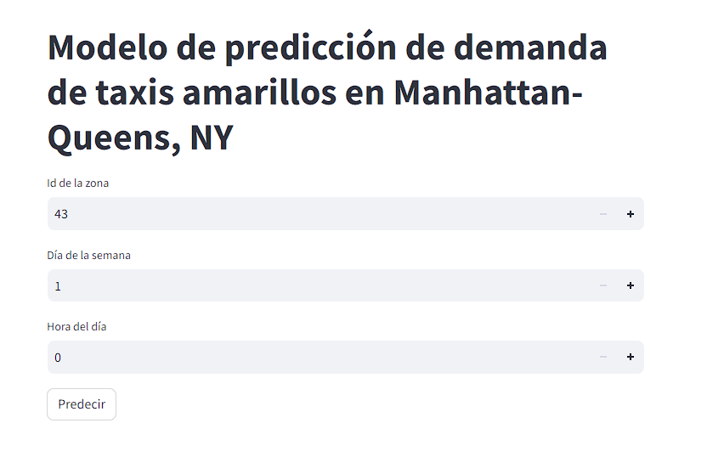
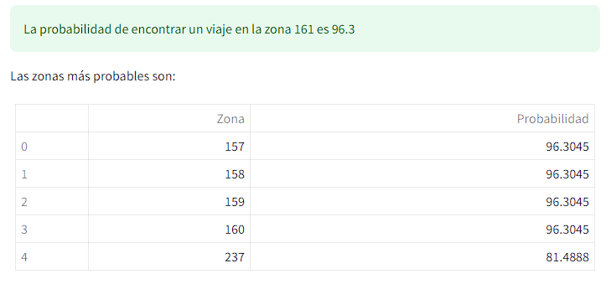
Prueba de concepto ML
https://mltaxi-d7pd6opr7a-uc.a.run.app/

Slide 7
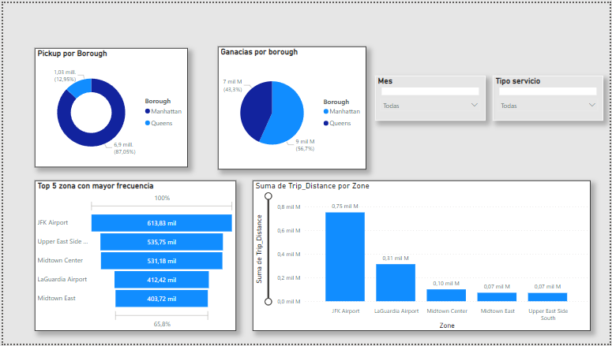
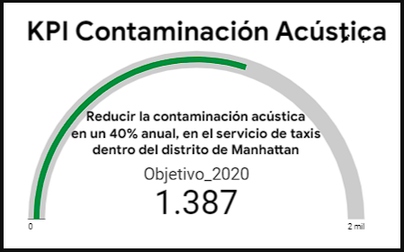
Prueba de concepto Dashboard

Slide 8
GRACIAS POR ESCUCHAR

